Slide 1
Useful Component

Slide 2
목표
자주 사용하는 컴포넌트들을 알아본다.
Collision
RigidBody

Slide 3
Collision
Collision = 오브젝트와 오브젝트가 부딪히는 행위
Collision 충돌 필수조건
충돌을 하는 두 오브젝트는 Collider Component를 가진다
두 오브젝트 중에서 움직이는 Object는 반드시 RigidBody Component를 가진다

Slide 4
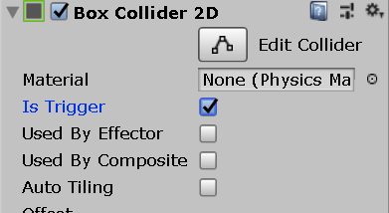
Collision

Slide 5
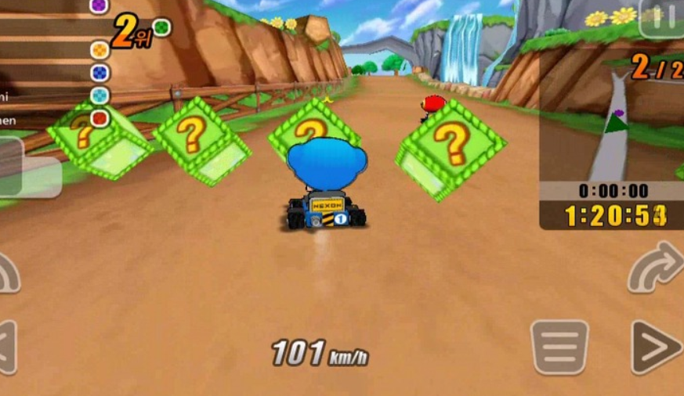
Collision
Is trigger를 체크하면 충돌을 하더라도 물리적인 연산을 하지 않는다
Is trigger는 충돌 감지 기능을 한다

Slide 6
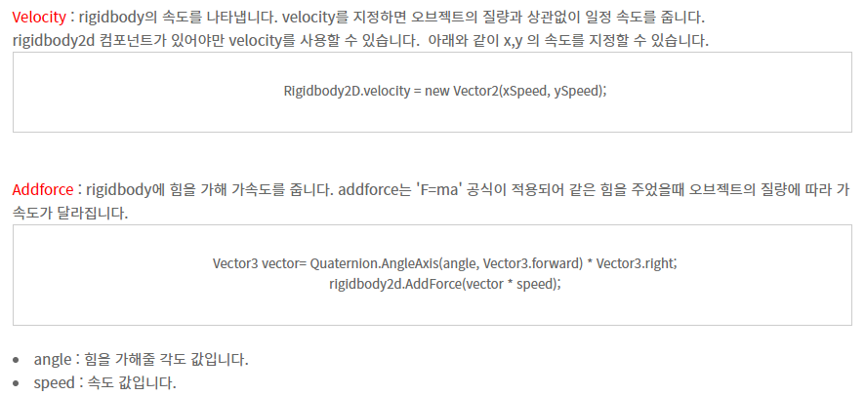
RigidBody
물리적인 기능의 컴포넌트
중력, 마찰, 질량 등등…
https://superwony.tistory.com/65

Slide 7
정리
자주 사용하는 컴포넌트
Collision: 충돌을 감지하는 컴포넌트
RigidBody: 물리적인 연산을 담당하는 컴포넌트
Collision
is trigger는 물리적인 연산 없이 충돌만 감지
RigidBody
velocity: 질량과 관계 없이 일정 속도를 줌
addforce: ‘F=ma’ 공식 적용. 질량에 따라 가속도가 다름

Slide 8
Access Modifier
Public: 다른 스크립트에서 접근할 수 있도록 만들 때 사용
다른 오브젝트와의 상호작용에 유리
Private: 현재 스크립트에서만 접근할 수 있도록 만들 때 사용
보안성 강화

Slide 9
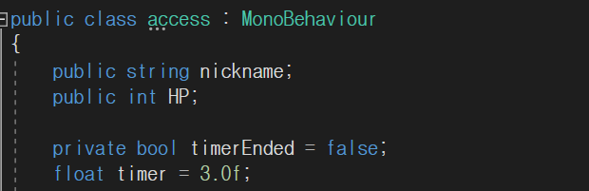
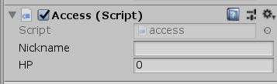
Access Modifier

Slide 10
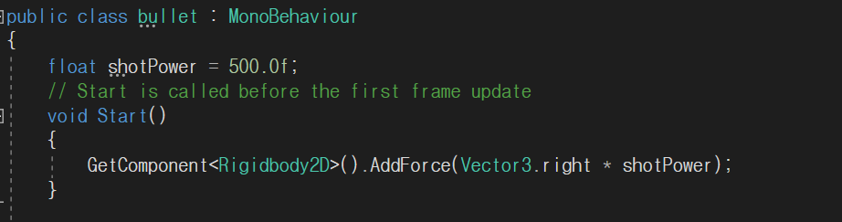
GetComponent
GetComponent<컴포넌트이름>.컴포넌트의 값 혹은 함수()
특정한 Object가 가지고 있는 타 컴포넌트 혹은 그 컴포넌트의 값에 접근하기 위한 함수

Slide 11
정리
Public vs Private
Public: 다른 스크립트에서 접근 가능
Private: 다른 스크립트에서 접근 불가능
다른 컴포넌트에 접근할 때는 GetComponent 사용
Inspector View에서 보이는 컴포넌트의 변수들은 public이라는 사실을 알 수 있음
빨간색 네모 안 변수들은 스크립트로 조작 가능

Slide 12
Instantiate
Instantiate(object);
게임 실행 도중에 object를 생성하도록 해주는 함수
(동적: 게임이 실행하는 도중에)
주의
Instantiate 함수는 start 함수나 update 함수에서 그냥 사용하면 안 됨
메모리 과부화
자신의 컴퓨터 성능을 시험하고 싶다면 해보자

Slide 13
Destroy
Destroy(object);
게임 실행 도중에 object를 제거하도록 해주는 함수
(동적: 게임이 실행하는 도중에)
주의
Destroy 함수는 start 함수나 update 함수에서 그냥 사용하면 안 됨

Slide 14
정리
생성 및 제거
생성: Instantiate
제거: Destroy
주의
생성 및 제거는 상당히 비싼 작업
가급적 사용하지말자
이를 효율적으로 하는 방법이 Object Pooling (Unity 중급 때 사용)

Slide 15

tag
게임 오브젝트를 구분할 수 있는 그룹 식별자

Slide 16
LayerMask
게임 오브젝트를 구분할 수 있는 그룹 식별자
다만 물리적인 처리에 대한 영향 여부를 구분하기 위해 사용
tag와 달리 개수에 제한이 있기 때문에 신중하게 사용해야 한다.

Slide 17
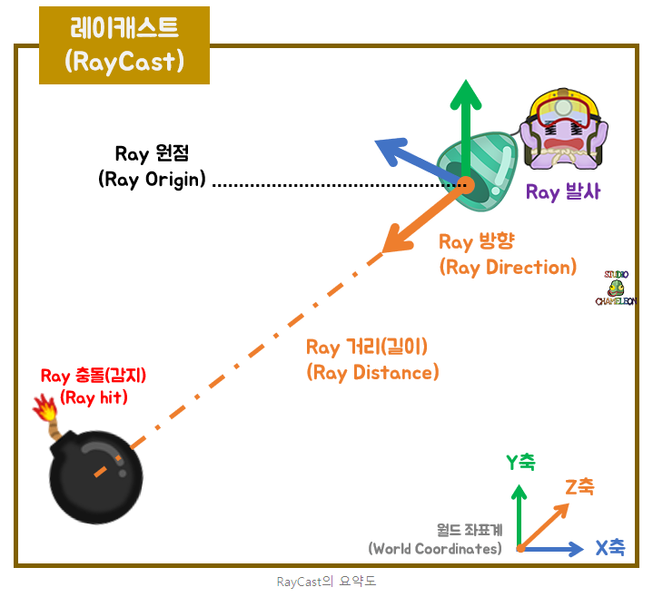
Raycast
게임 오브젝트의 원점에서 내가 설정한 방향으로 Ray를 날려 내가 설정한 거리 이내에 물체가 있는지 없는지 충돌감지해주는 기능
출처: https://chameleonstudio.tistory.com/63

Slide 18
Raycast
게임 오브젝트의 원점에서 내가 설정한 방향으로 Ray를 날려 내가 설정한 거리 이내에 물체가 있는지 없는지 충돌감지해주는 기능
출처: https://chameleonstudio.tistory.com/63

Slide 19
Raycast
게임 오브젝트의 원점에서 내가 설정한 방향으로 Ray를 날려 내가 설정한 거리 이내에 물체가 있는지 없는지 충돌감지해주는 기능
출처: https://chameleonstudio.tistory.com/63

Slide 20
Raycast
게임 오브젝트의 원점에서 내가 설정한 방향으로 Ray를 날려 내가 설정한 거리 이내에 물체가 있는지 없는지 충돌감지해주는 기능
출처: https://chameleonstudio.tistory.com/63

Slide 21
Raycast
게임 오브젝트의 원점에서 내가 설정한 방향으로 Ray를 날려 내가 설정한 거리 이내에 물체가 있는지 없는지 충돌감지해주는 기능
출처: https://chameleonstudio.tistory.com/63

Slide 22
Raycast
RaycastHit2D rayHit =
Physics2D.Raycast(frontVec, Vector3.down, 1, LayerMask.GetMask("Ground"));

Slide 23
Raycast
RaycastHit2D rayHit =
Physics2D.Raycast(frontVec, Vector3.down, 1, LayerMask.GetMask("Ground"));

Slide 24
Raycast
RaycastHit2D rayHit =
Physics2D.Raycast(frontVec, Vector3.down, 1, LayerMask.GetMask("Ground"));

Slide 25
Raycast
RaycastHit2D rayHit =
Physics2D.Raycast(frontVec, Vector3.down, 1, LayerMask.GetMask("Ground"));

Slide 26
Raycast
RaycastHit2D rayHit =
Physics2D.Raycast(frontVec, Vector3.down, 1, LayerMask.GetMask("Ground"));
LayerMask가 Ground인 것만 찾기

Slide 27
정리
tag vs layerMask
둘 다 오브젝트를 구분하는 그룹 식별자
tag는 오브젝트를 찾는데 주로 사용 (100%는 아님)
layerMask는 물리적인 처리에 대한 구분을 위해 사용
Raycast
특정 위치에서 ray를 쏴 충돌 감지하는 기능

Slide 28
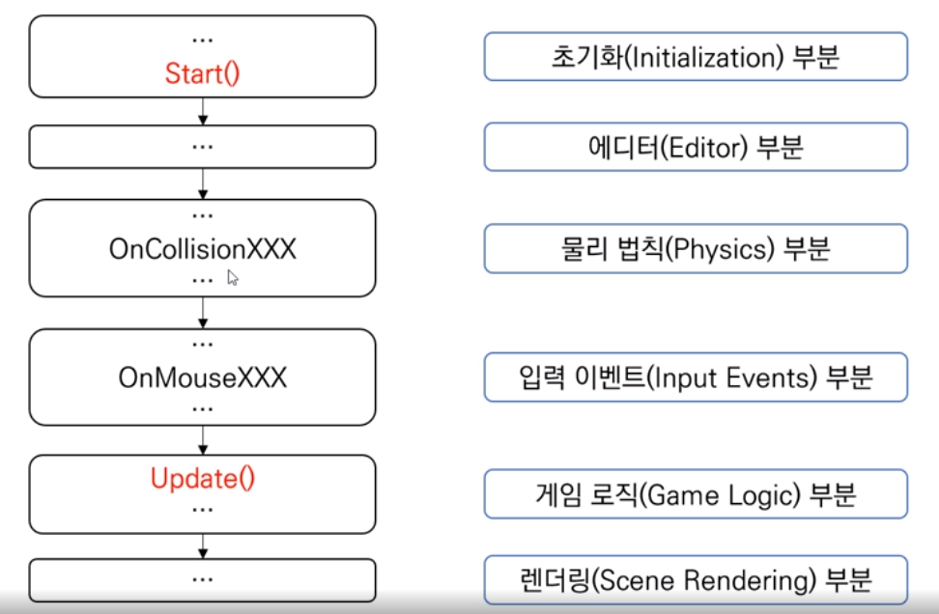
이벤트 함수

Slide 29
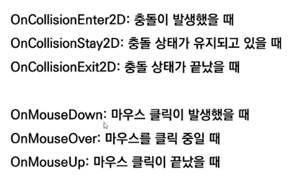
이벤트 함수

Slide 30
형변환(Type Conversion)
특정한 데이터를 다른 데이터형으로 변환
Ex) int -> float
정수/실수 -> 문자열
변수명.ToString();
문자열 -> 정수
int.Parse(변수명);
문자열 -> 실수
float.Parse(변수명);

Slide 31
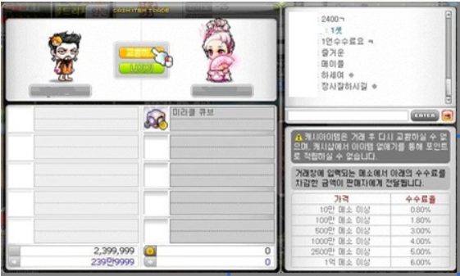
형변환(Type Conversion)
사용자 입력받을 때 많이 사용
사용자의 이름이나 입력을 받을 때 -> 문자열로 처리
채팅
거래할 때 금액을 입력: 문자열 -> 정수형

Slide 32
Prefab
유니티에서 소스 코드 생산성을 높이기 위한 기술
한 개의 Prefab으로 여러 오브젝트를 생산할 수 있다
Prefab에서 수정한 것과 object에서 수정한 것은 큰 차이가 있다

Slide 33
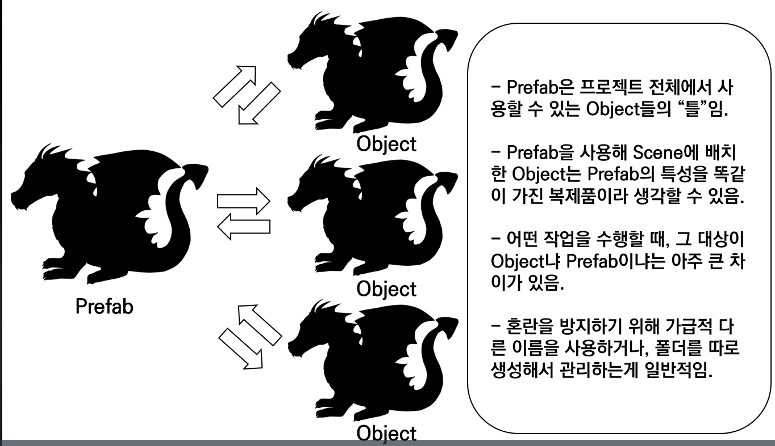
Prefab

Slide 34
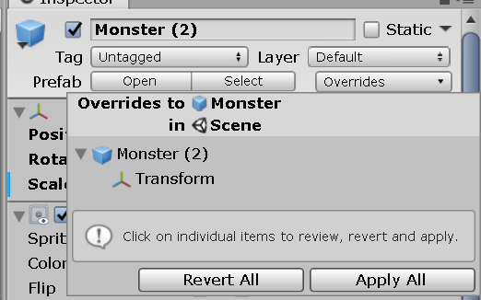
Prefab

